Slide 1
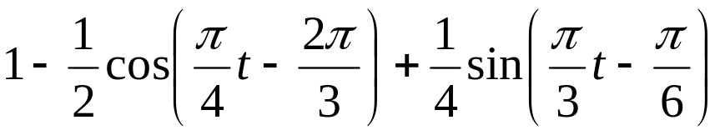
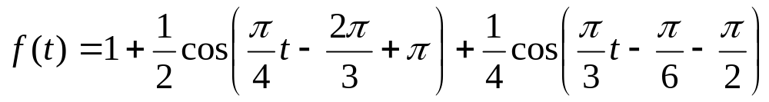
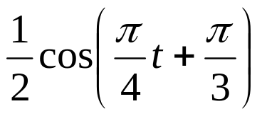
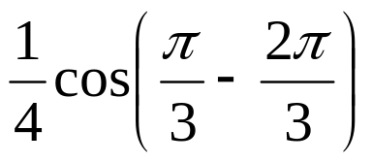
单边频谱图例1
例：周期信号 f(t) =
试求该周期信号的基波周期T，基波角频率Ω，画出它的单边频谱图，并求f(t) 的平均功率P。
解 首先应用三角公式改写f(t)的表达式，即
显然1是该信号的直流分量。
的周期T₁ = 8
的周期T₂ = 6
所以f(t)的周期T = 24，基波角频率Ω=2π/T = π/12

Slide 2
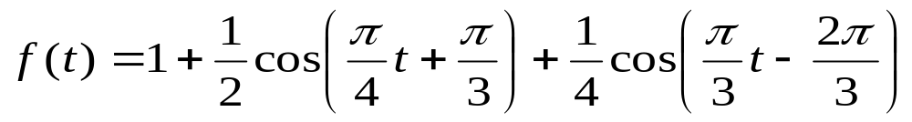
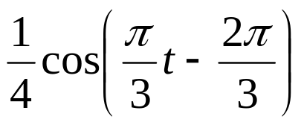
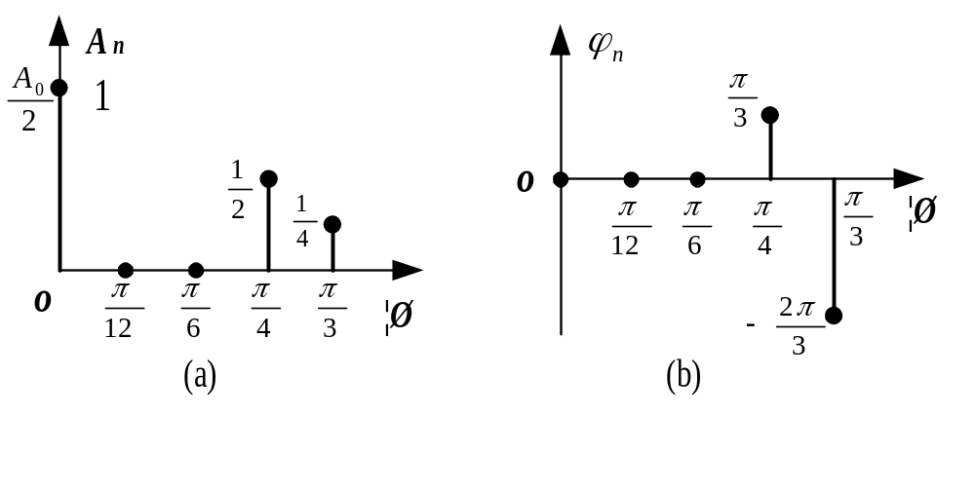
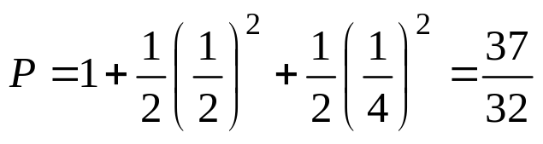
是f(t)的(π/4)/(π/12 )=3次谐波分量；
是f(t)的(π/3)/(π/12 )=4次谐波分量；
画出f(t)的单边振幅频谱图、相位频谱图如图

